Slide 1












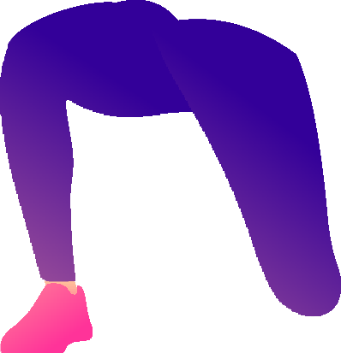
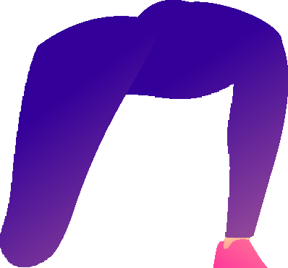


CAPACIDADES FÍSICAS BÁSICAS
FUERZA
Integrantes:
Selena Correa Lourdes Barrionuevo

Slide 2
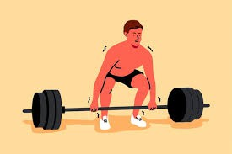

FUERZA
Es la capacidad física para vencer o soportar una resistencia, estrechamente vinculada al funcionamiento del sistema muscular mediante su contracción muscular.
Hay distintos tipos de fuerzas: · Fuerza-máxima
Fuerza-resistencia o resistencia muscular Fuerza-velocidad

Slide 3
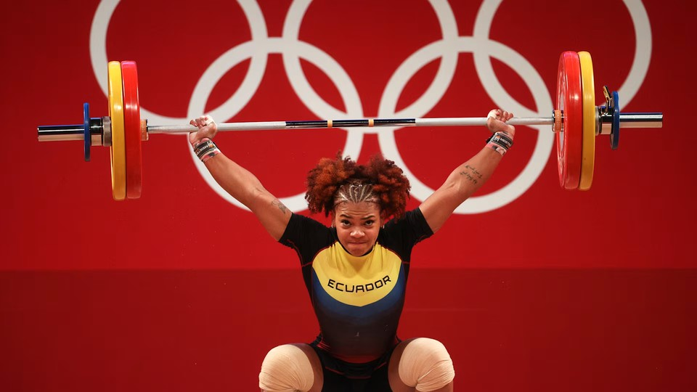
FUERZA MÁXIMA
Es la fuerza suprema que puede desarrollar un músculo o grupo muscular. Es el tipo de fuerza que se trabaja en actividades como la halterofilia, el powerlifting o el culturismo, que buscan el desarrollo de repeticiones con cargas máximas o submáximas.

Slide 4

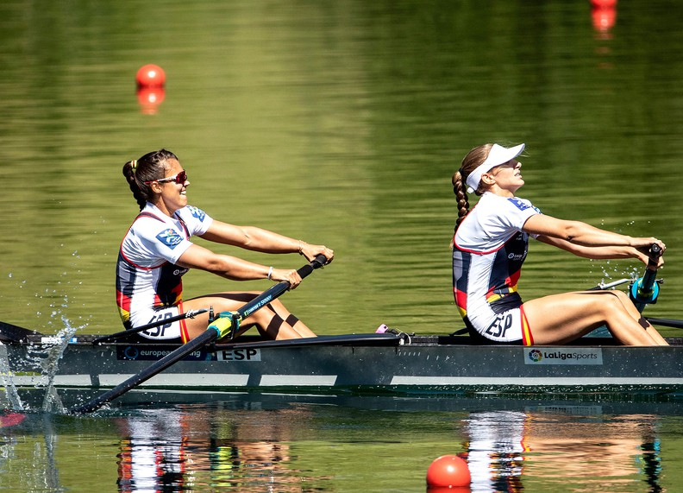
FUERZA-RESISTENCIA O RESISTENCIA MUSCULAR
Es la capacidad de un músculo o grupo muscular de resistir durante un tiempo considerable, contracciones musculares repetidas. Como ejemplos de deportes donde se trabaja este tipo de fuerza podemos destacar aquellos de naturaleza cíclica, como la natación o el remo de media-larga distancia.

Slide 5

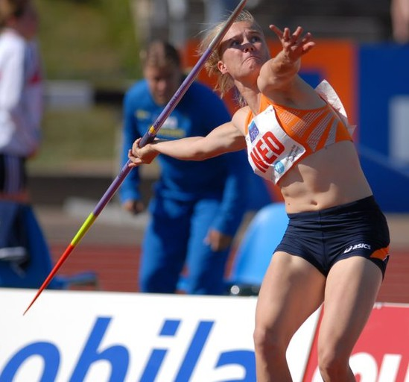

FUERZA-VELOCIDAD
Es la capacidad de un músculo o grupo muscular vencer una resistencia una o varias veces a velocidad máxima de ejecución. Por ejemplo, las modalidades explosivas en atletismo como las carreras de sprint, lanzamientos o saltos

Slide 6

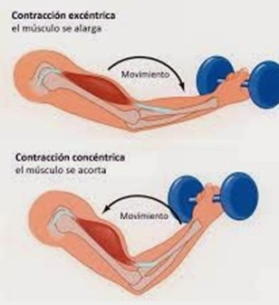
CONTRACCIÓN MUSCULAR
ESTÁTICA O ISOMÉTRICA.
Contracción muscular estática o isométrica. Esta contracción no genera movimiento, no hay cambio en la longitud del músculo, por lo que la fuerza generada por éste es de la misma magnitud que la resistencia externa. Por ejemplo, si empujamos una pared.
DINÁMICA O ISOTÓNICA
Aquí existe un movimiento que nos puede llevar al acortamiento o estiramiento muscular, o ambos. Dentro de este tipo podemos distinguir entre:
concéntrica: se acorta la longitud del músculo; la fuerza muscular supera en magnitud a la fuerza externa; origen e inserción musculares se acortan. Ejemplo: trabajo de flexión de bíceps en su fase ascendente. excéntrica: se estira el músculo; la fuerza muscular es inferior a la magnitud de la fuerza externa; origen e inserción se alejan. Ejemplo: fase descendente de una flexión de bíceps.

Slide 7


FACTORES DE FUERZA
Factores intrínsecos o de origen interno:
NEUROFISIOLÓGICOS BIOMECÁNICOS
EMOCIONALES
Van a influir en la capacidad de contracción del músculo, que influirán tanto en la intensidad como en la velocidad de transmisión del impulso nervioso, etc.
El sistema óseo de la persona varía de una a otra, que hacen más efectiva o no la fuerza.
Fibras musculares que por regla general no son estimuladas en la fuerza muscular, según la motivación, concentración, capacidad de sacrificio de la persona, etc., pueden llegar a movilizarse en nuestro entrenamiento.

Slide 8





FACTORES DE FUERZA
Factores extrínsecos o externos:
EDAD
En la etapa de la adolescencia se dobla la fuerza y entre los 20-25 años se alcanza la fuerza máxima con el desarrollo muscular completo del individuo. A partir de los 30 años, si no entrenamos se produce un progresivo declive de nuestra fuerza. Llegados los 50-60 años, podemos hablar de una constante atrofia de la masa muscular.
SEXO
Los hombres desarrollan fuerza más rápidamente que las mujeres en su etapa de adolescencia, y teniendo en cuenta que además se cuenta con mayor cantidad de tejido muscular, el hombre consigue desarrollar normalmente más musculatura que la mujer. A partir de los 30 años, tanto en el hombre como en la mujer, la fuerza empieza a disminuir si no se entrena.

